Slide 1

[ University of Lethbridge ]

Slide 2
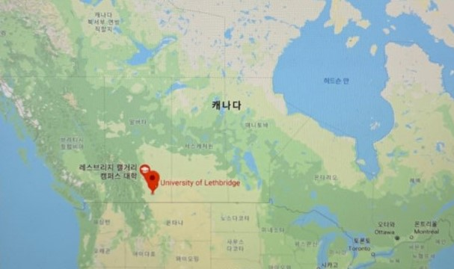
Lethbridge
캐나다 Alberta주에 위치
작고 한적한 도시
Calgary와 2시간 거리에 위치

Slide 3






EAP(English for Academic Purposes)
영어가 모국어가 아닌 사람들을 위해 개설된 프로그램
대학 진학 예정자 혹은 학술적인 용도로 영어를 쓰고자 하는 학생들에게 적합
레포트와 에세이 작성
ESL 보다 조금 더 학문적인 영어를 배움

Slide 4
반 배정 시험
Reading : 지문 읽고 질문에 답하기
Writing : 주어진 주제에 대해 짧은 글쓰기
Listening : TED 강연 듣고 질문에 답하기
(https://www.ted.com/talks)
Speaking : 교수와 1:1로 대화
3시간에 걸쳐 응시하게 됨

Slide 5

반 배정
Intermediate
High Intermediate
Advanced
한국 : 3~4명
일본 : 5~6명
인도 : 1
방글라데시 : 1~2
독일 : 1
중국
브라질/멕시코
▶ 하나의 레벨 당 두 개의 반 생성 (오전반/오후반)
▶ 두 과목의 레벨이 다를 수 있음
▶ 간혹 Beginner 반이 생성되기도 함(드문 경우)

Slide 6
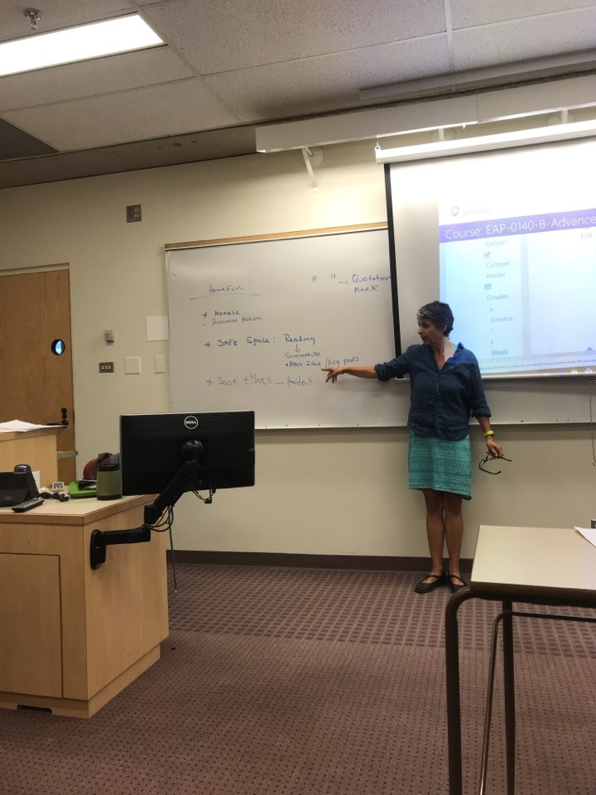
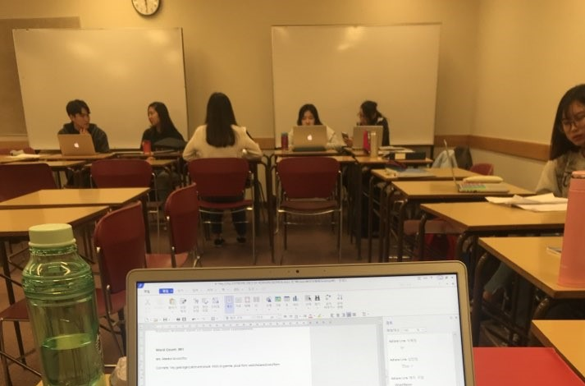
수업
Writing
Speaking
Grammar
2과목
Grammar
Reading
Listening

Slide 7
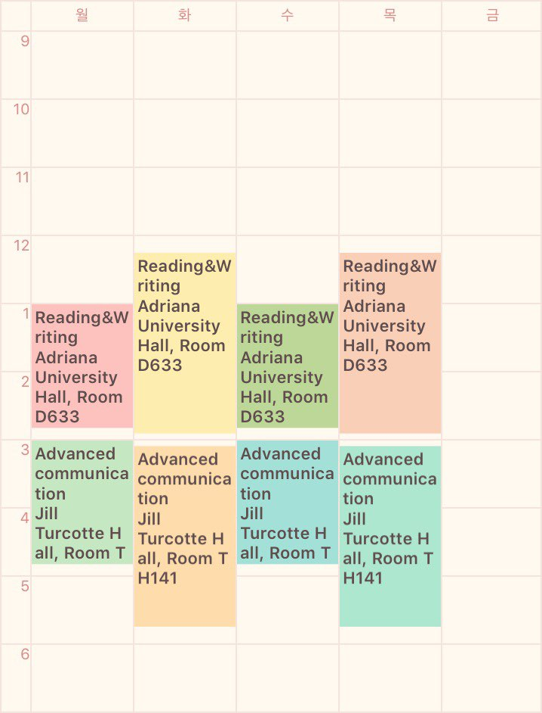
시간표
▶오후반 시간표
▶레벨과 상관없이 오후반의 수업 시작 시각과 종료 시각은 동일
▶1교시 : Writing & Reading
2교시 : Speaking & Listening

Slide 8
수업 내용
Reading: 지정된 책(소설) 읽은 후 토론
글 읽고 내용 분석 및 구조 파악
Writing: 다양한 형태의 에세이 및 논문 쓰는 활동(표절X)
Listening: TED 강연 듣고 내용 파악 및 토론
Speaking: 개인 발표, 팀 발표, 주제 정해 토론

Slide 9
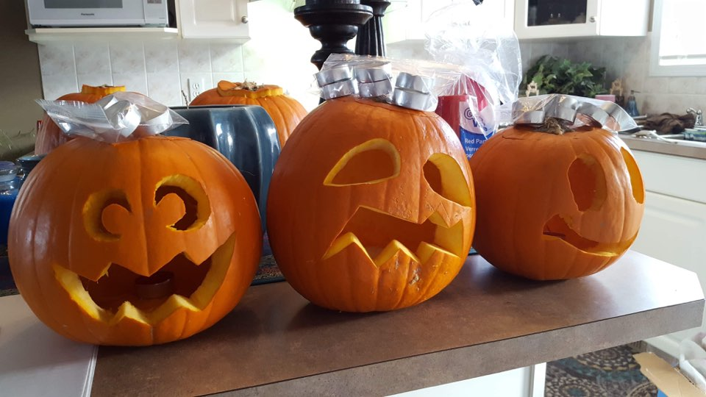
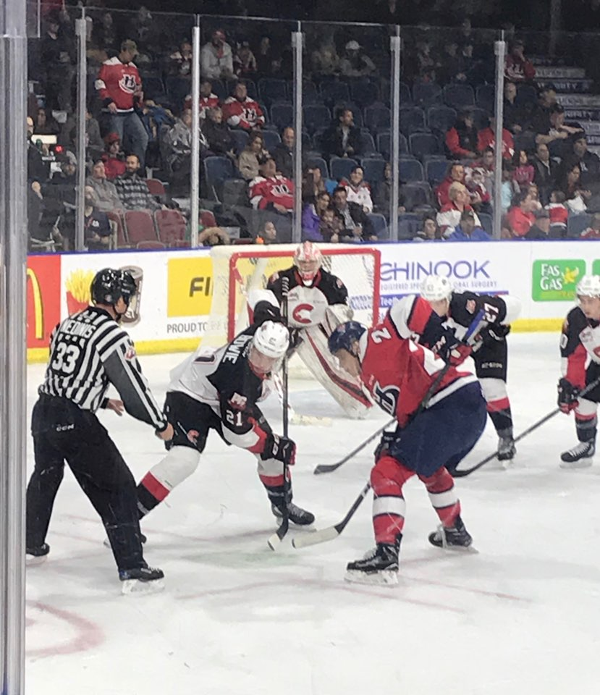
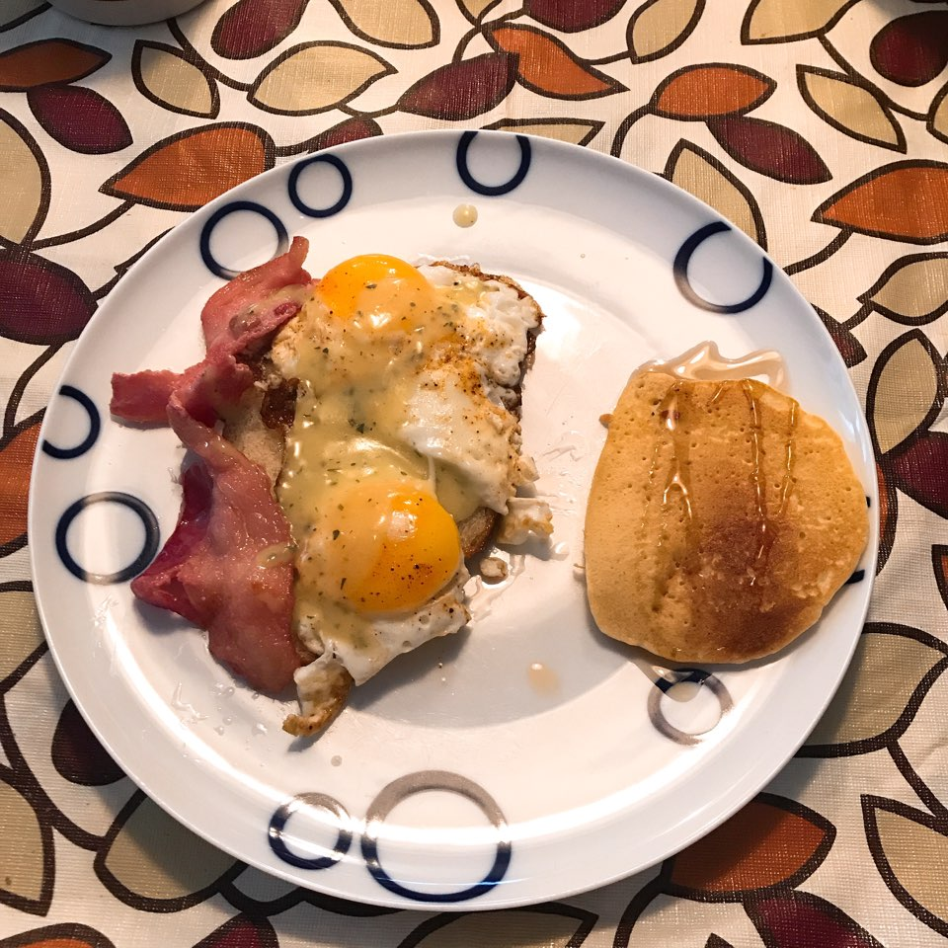

Homestay
목적 : 캐나다 문화에 쉽고 빠르게 적응, 회화 능력 향상,
안전한 생활
함께 저녁 식사, 영화 관람, 스포츠 경기(하키) 관람, 유명 관광지 방문, 파티, 친구 초대 가능
3개월 동안 지낼 집이므로 지원서 작성 시 신중하게 작성
불만 사항 이야기하기
홈스테이 가정에 문제가 있으면 변경 가능

Slide 10
홈스테이 가족과 함께하는 시간 활용
[ 평일 ]
0 1 2 3 4 5 6 7 8 9 10 11 12 13 14 15 16 17 18 19 20 21 22 23 24
아침 아
침
잠
학교
저녁 시간
개인
시간
Notes:
4시간
저녁 같이 만들고 먹으면서 학교에서 무엇을 했는지, 아주머니는 직장에서 어떤 일을 했는지
주말에 무엇을 할 건지, 고민이나 궁금한 점 물어보기

Slide 11
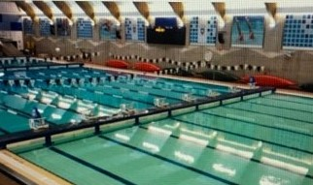
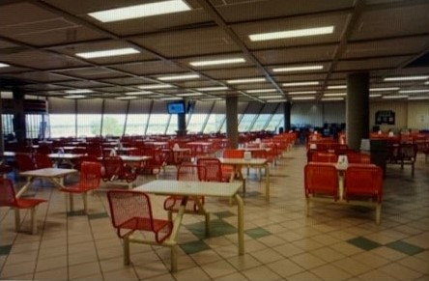
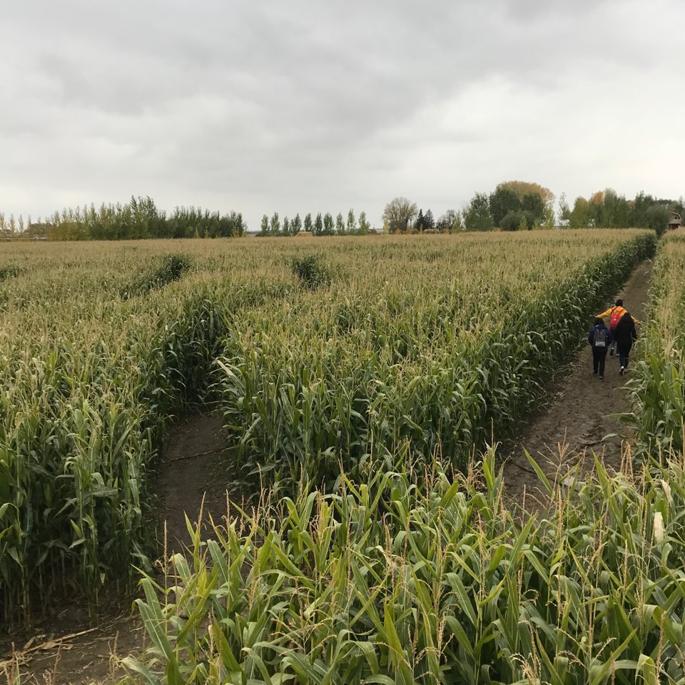
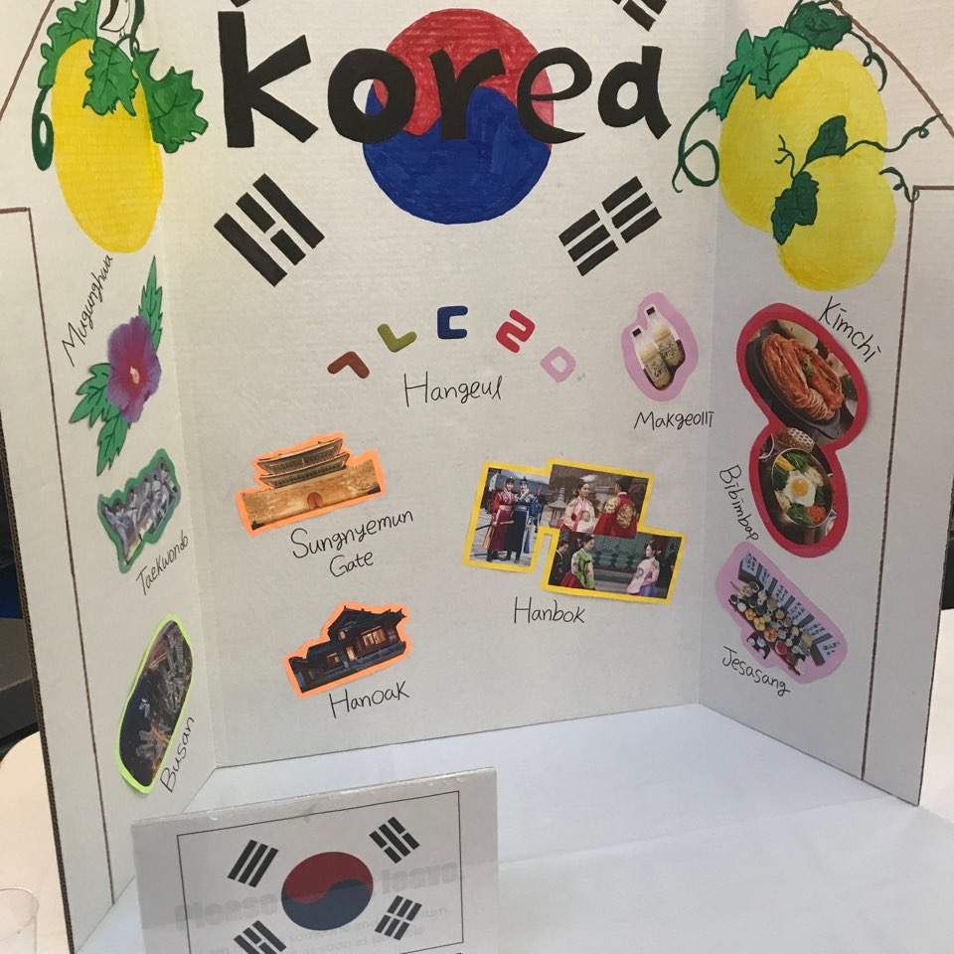
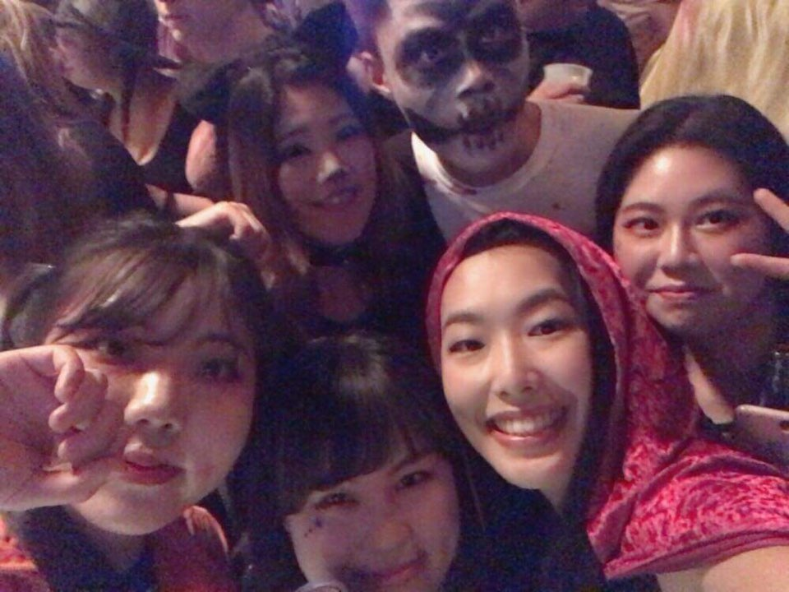
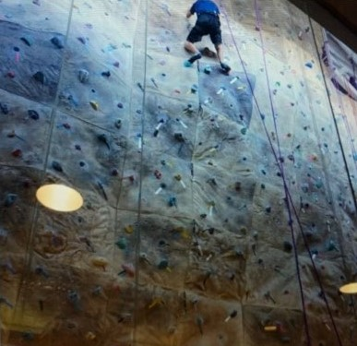
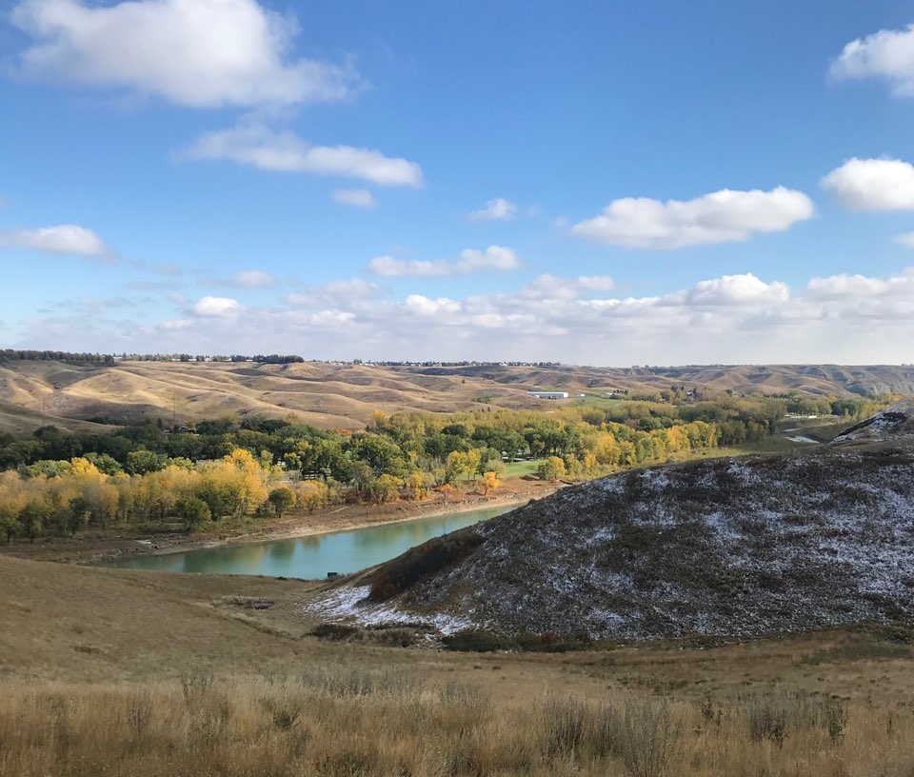
기타 활동
동아리
Language Partner 신청
학교 활동 참여(선착순으로 마감되니 주의)
미로 찾기, 외국인 학생 위한 파티, 할로윈 파티 등
외국인 친구 만들 기회
체육관(수영, 배드민턴, 헬스, 춤)

Slide 12


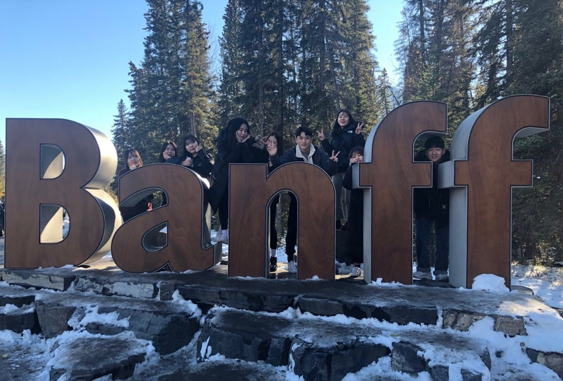
여행
Thanksgiving Holiday 주간에 밴프 여행
11월 Reading Week 주간에 자유 여행

Slide 13
Tips!
Gmail 사용 권장
Writing Center 방문
홈스테이 지원서 꼼꼼히 작성할 것
(가고 싶은 집이 있을 경우 요청 가능)
일정 잘 확인한 후 비행기표 예약
(학기 종료 날짜 확인)
여행자 보험 필수
밴프 여행 일찍 가면 더 많은 곳 둘러볼 수 있음

Slide 14
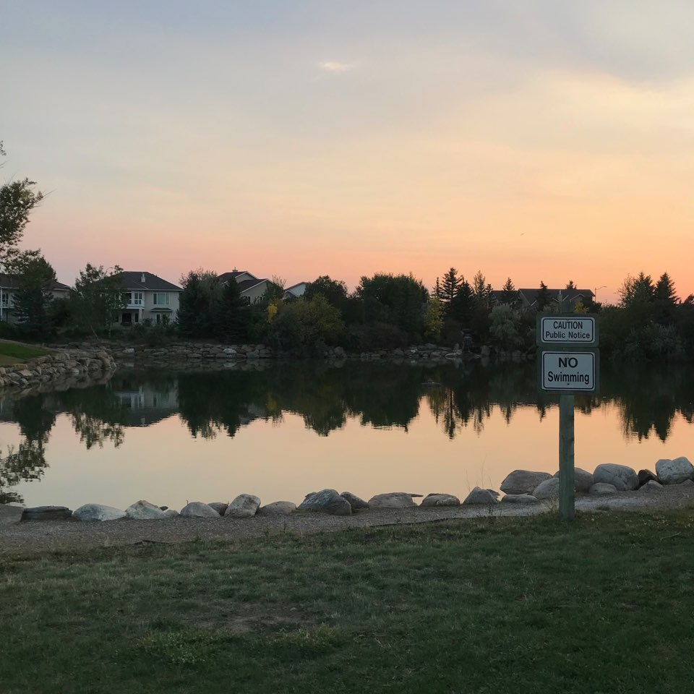
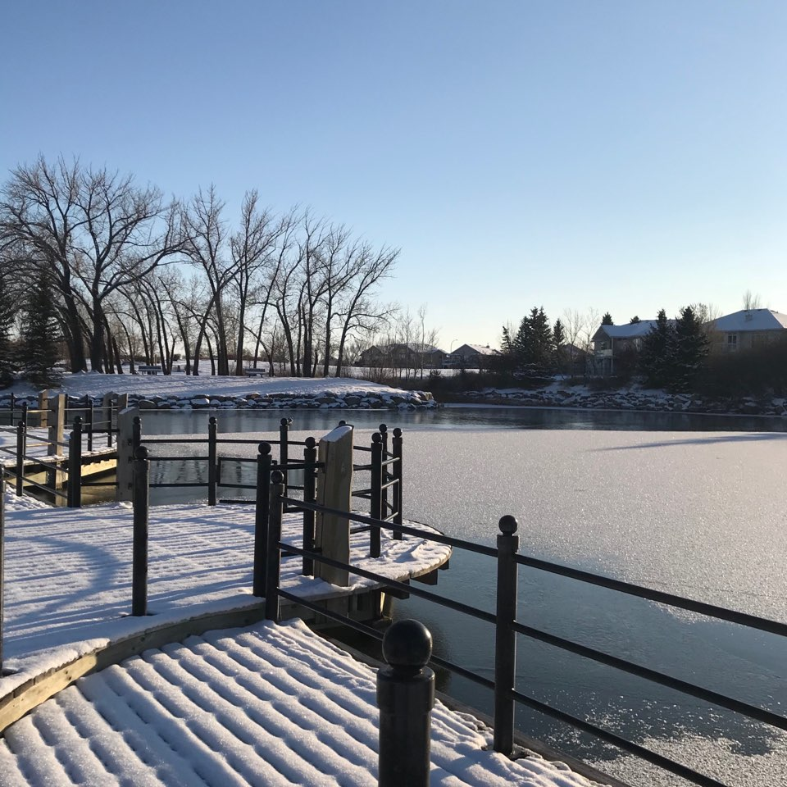
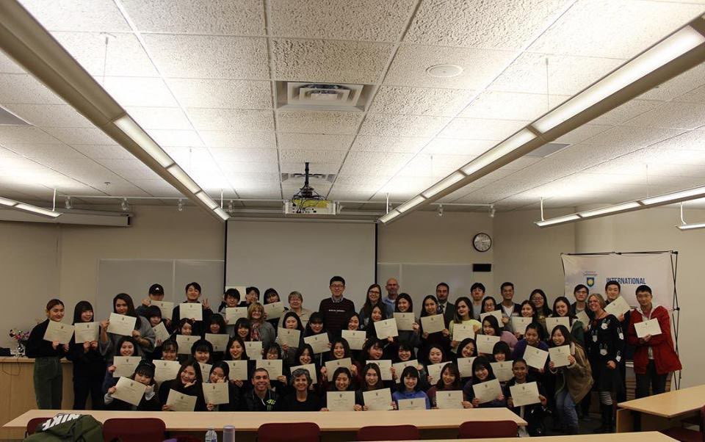

Slide 15
[ THANK YOU ]

